Slide 1
《遥感概论》必修课-上机
第四讲 数据融合与几何校正
授课人：许明珠 副教授
福建师范大学 地理科学学院 地理信息科学系

Slide 2
目 录
1. 数据融合
2. 几何校正

Slide 3
图像融合
图像融合，是将低分辨率的多光谱影像与高分辨率的单波段影像重采样生成一副高分辨率多光谱影像遥感的图像处理技术，使得处理后的影像既有较高的空间分辨率，又具有多光谱特征。
图像融合除了要求融合图像精确配准外，融合方法的选择也非常重要，同样的融合方法在用在不同影像中，得到的结果往往会不一样。

Slide 4
图像融合
融合方法 | 适用范围
IHS变换 | 纹理改善，空间保持较好。光谱信息损失较大大，受波段限制。
Brovey变换 | 光谱信息保持较好，受波段限制。
乘积运算（CN） | 对大的地貌类型效果好，同时可用于多光谱与高光谱的融合。
PCA变换 | 无波段限制，光谱保持好。第一主成分信息高度集中，色调发生较大变化。
Gram-schmidt Pan Sharpening（GS） | 改进了PCA中信息过分集中的问题，不受波段限制，较好的保持空间纹理信息，尤其能高保真保持光谱特征。专为最新高空间分辨率影像设计，能较好保持影像的纹理和光谱信息。
NNDiffuse pan sharpening（NND） | Nearest Neighbor Diffusion (NNDiffuse) pan sharpening算法，输入图像支持标准地理和投影坐标系统、具备RPC信息和基于像元位置（无空间坐标系）几种地理信息元数据类型；支持多线程计算，能进行高性能处理。融合结果对于色彩、纹理和光谱信息，均能得到很好保留。

Slide 5
上机练习7
不同传感器的融合
数据：
  SPOT4 的10米全色波段
  Landsat TM 30m多光谱波段
内容：图像融合处理
工具：/ Image Sharpening /Gram-Schmidt Pan Sharpening
图像融合-操作手册(ESRI素材).pdf
图像融合-操作视频(ESRI素材).wmv

Slide 6
上机练习7
相同传感器的融合
数据：
  QuickBird全色图像
  QuickBird多光谱图像
内容：图像融合处理
工具：/ Image Sharpening / NNDiffuse Pan Sharpening
图像融合-操作手册(ESRI素材).pdf
图像融合-操作视频(ESRI素材).wmv

Slide 7
本节收获
掌握图像融合的基本方法和流程
学习了Gram-Schmidt Pan Sharpening融合方法
学习了NNDiffuse 图像融合工具
学习了不同传感器、相同传感器图像的融合

Slide 8
目 录
1. 数据融合
2. 几何校正

Slide 9
几何校正
图像的几何形变一般分为两大类：系统性和非系统性。系统性几何形变一般是由传感器本身引起的，有规律可循、具有可预测性，可以用传感器模型来校正，卫星地面接收站已经完成了这项工作；非系统性几何形变是不规律的，引起它的缘由可以是传感器平台本身的高度、姿势等，也可以是地球曲率及空气折射的变化、地形变化等。
几何校正，是利用地面控制点和几何校正数学模型来矫正非系统性因素产生的误差，将图像投影到平面上使其符合地图投影系统的过程。

Slide 10
几何校正
基于自带定位信息的几何校正
不同的数据需要使用不同的几何校正方法，对于重返周期短、空间分辨率较低的卫星数据，如AVHRR、MODIS、SeaWiFS等，地面控制点的选择有相当的难度。这时，可以利用卫星传感器自带的地理定位文件进行几何校正，校正精度主要受地理定位文件的影响。

Slide 11
上机练习8
基于自带定位信息的几何校正
数据：
  MODIS Level 1B级数据
  ENVISAT的ASAR数据
  风云三号VIRR数据
内容：基于自带定位信息的几何校正
工具：
  Geometric Correction /Georeference by Sensor/
  /Geometric Correction/Georeference from GLT

Slide 12
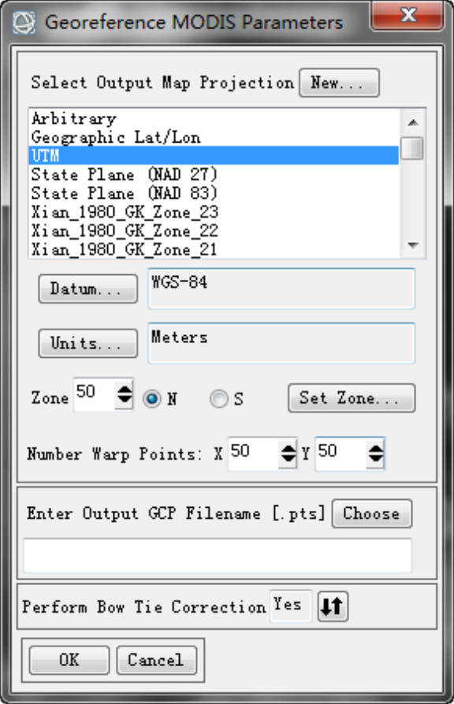
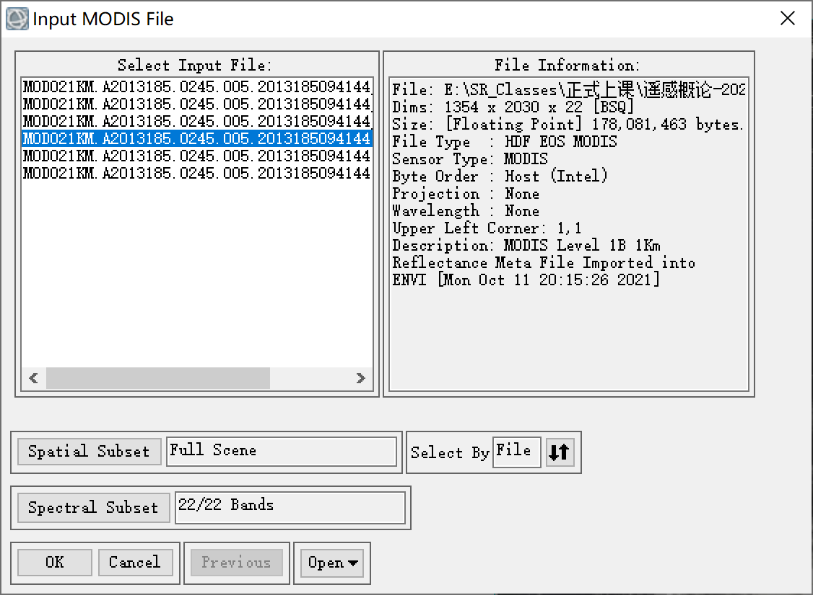
上机练习8
（1）MODIS 数据几何校正
打开数据：主 菜 单 File > Open AS > EOS > MODIS ， 选 择 “MOD021KM.A2013185.0245.005.2013185094144.hdf ”；
选择校正模型：在 Toolbox 中，打开 Geometric Correction /Georeference by Sensor/ Georeference MODIS

Slide 13
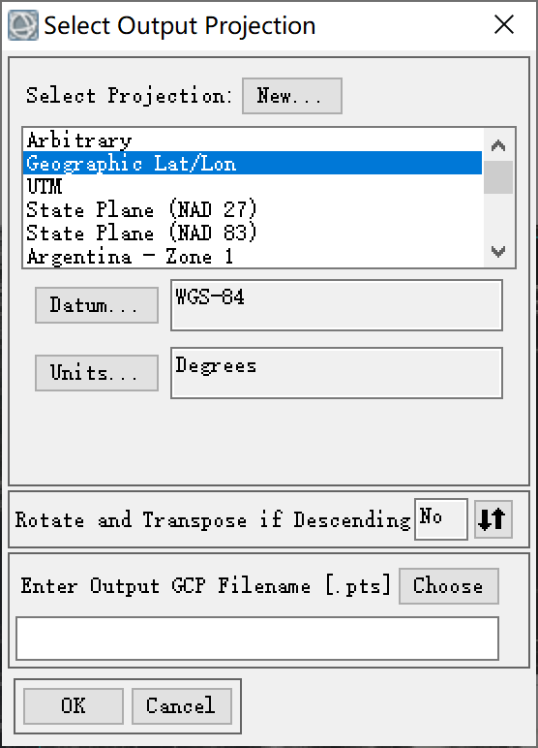
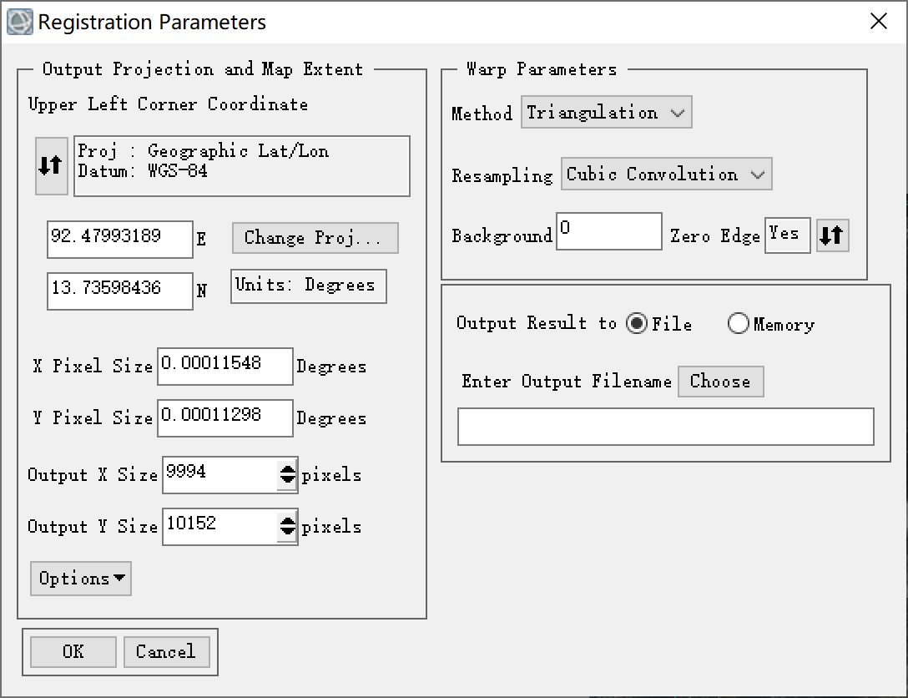
上机练习8
（2）ASAR 数据几何校正
打开数据：主 菜 单 File > Open As> ENVISAT > ASAR， 选 择 “ASA_IMP_1PNDPA20040429_..._0457.N1”；
选择校正模型：在 Toolbox 中，打开 Geometric Correction > Georeference by Sensor > Georeference ASAR

Slide 14
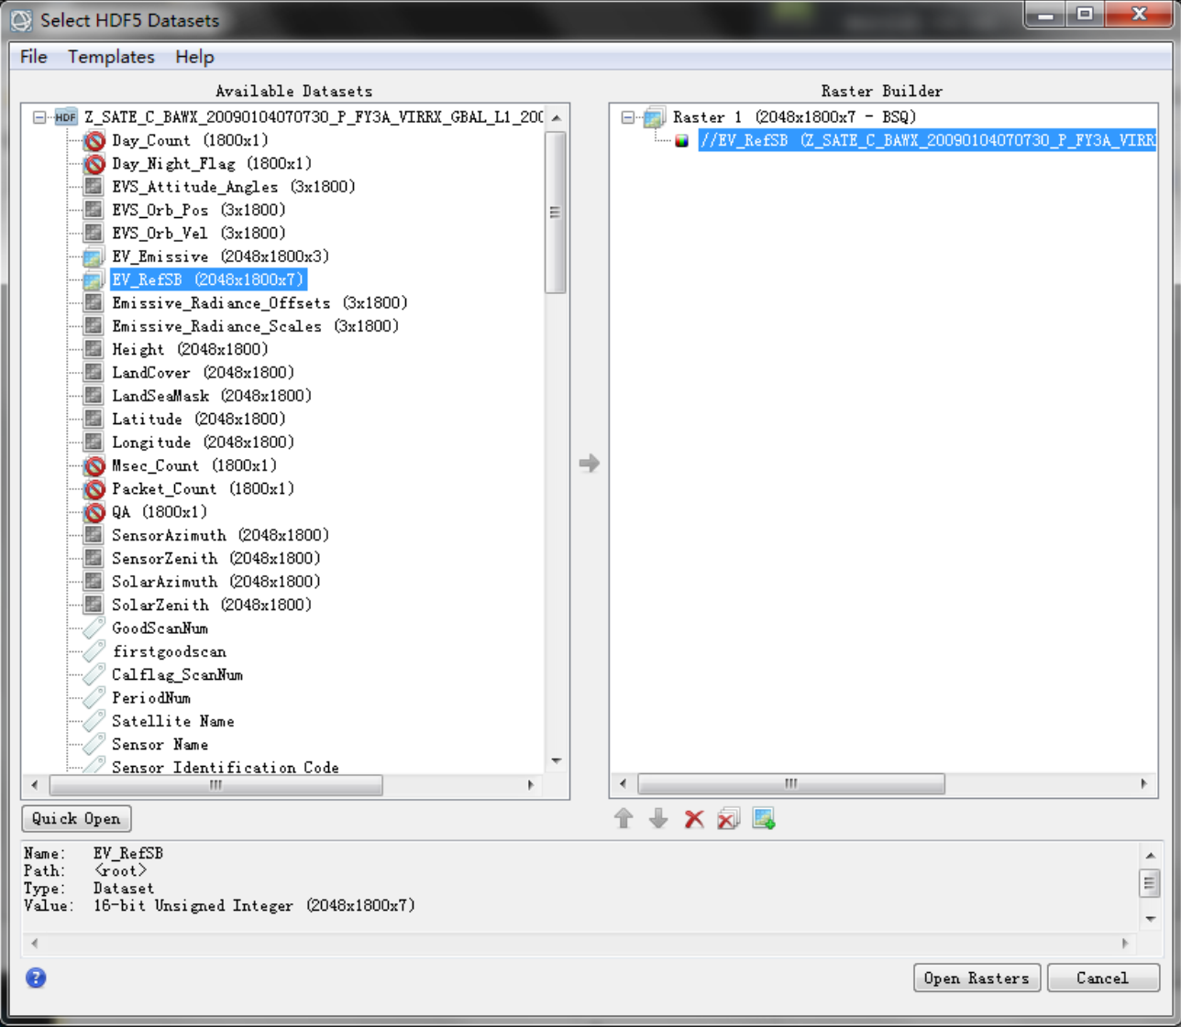
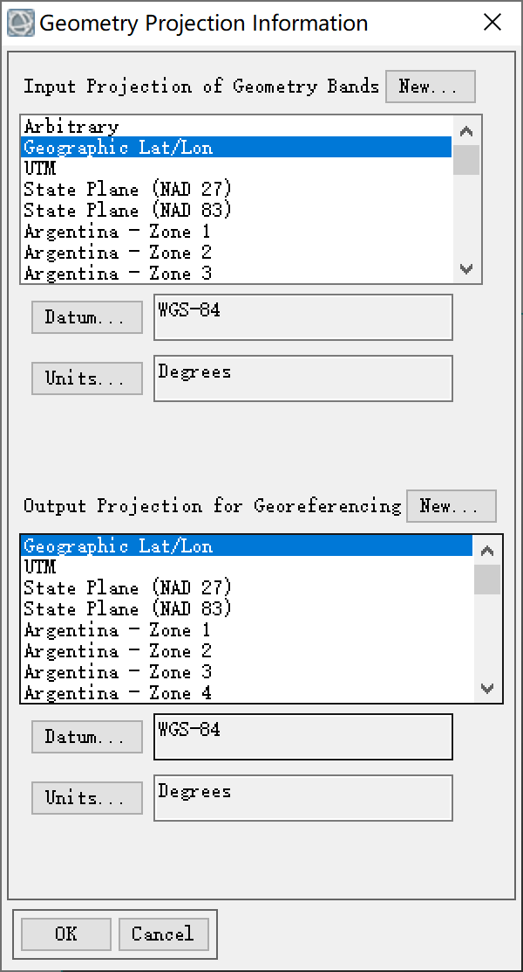
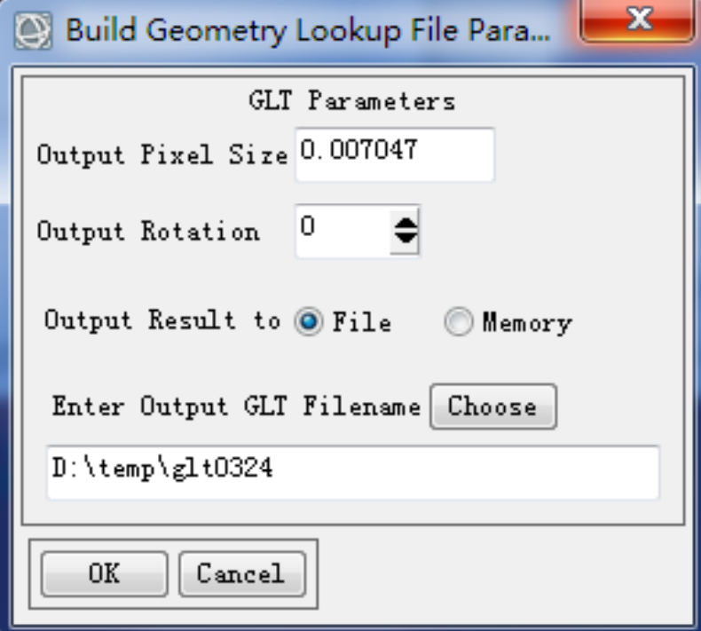
上机练习8
（3）基于 GLT 方法的国产卫星影像几何校正
打开数据：File > Open，选择文件后缀是.he5 的文件， 进入 Select HDF5 Datasets 面板；依次选择EV_RefSB、Latitude 和 Longitude。
生成 GLT 文件：/Geometric Correction/Build GLT中X 选 longitude， Y 选latitude ；选择 Geographic Lat/Lon， WGS-84；旋转角度为 0。

Slide 15
本节收获
了解低分辨率卫星影像技术校正方法
学习了MODIS、ENVISAT等中低分辨率数据的几何校正
学习了基于GLT几何校正方法。

Slide 16
